Slide 1
DFS 2.0 功能演示
张千晓
2025-1-10

Slide 2
关键用户场景
场景一
场景二
通过建立数据探索任务对业务数据进行实时监控（来一批数据跑一次数据探索任务），按照指导手册或业务经验制定业务预警规则，及时发现异常情况。
在实时监控的情况下，数据未触发预警，但实际已出现异常表现。同时，在回溯问题数据时，仅依靠基本的数据分析方法无法发现异常产生的原因。为解决此类复杂问题，需要利用机器学习模型辅助分析过往大量历史数据，以发现异常原因。同时将该模型方法积累下来，用做日常业务监控，避免再次出现此类问题。
Notes:
Ameco为实时监控APU（辅助动力装置）的运行情况，同时避免由于温度过高导致APU过热，增加故障产生的风险。需要监控APU EGT（辅助动力装置的排气温度）和APU开始启动到达到稳定运行状态所需的时间。

Slide 3
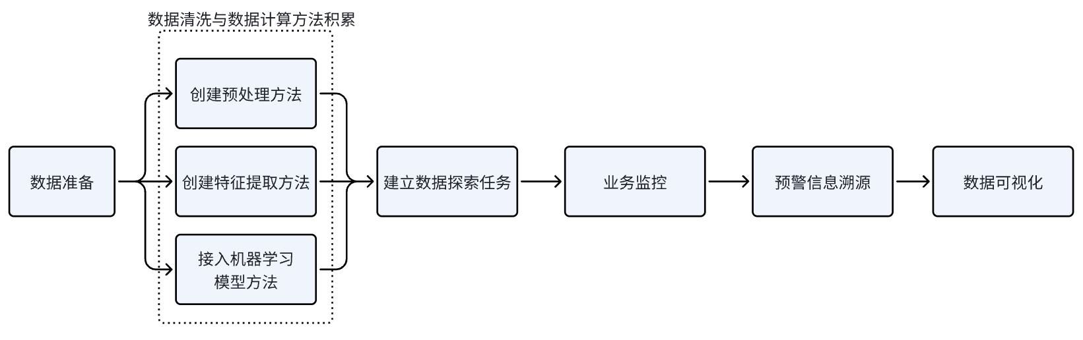
关键用户场景——主流程

Slide 4
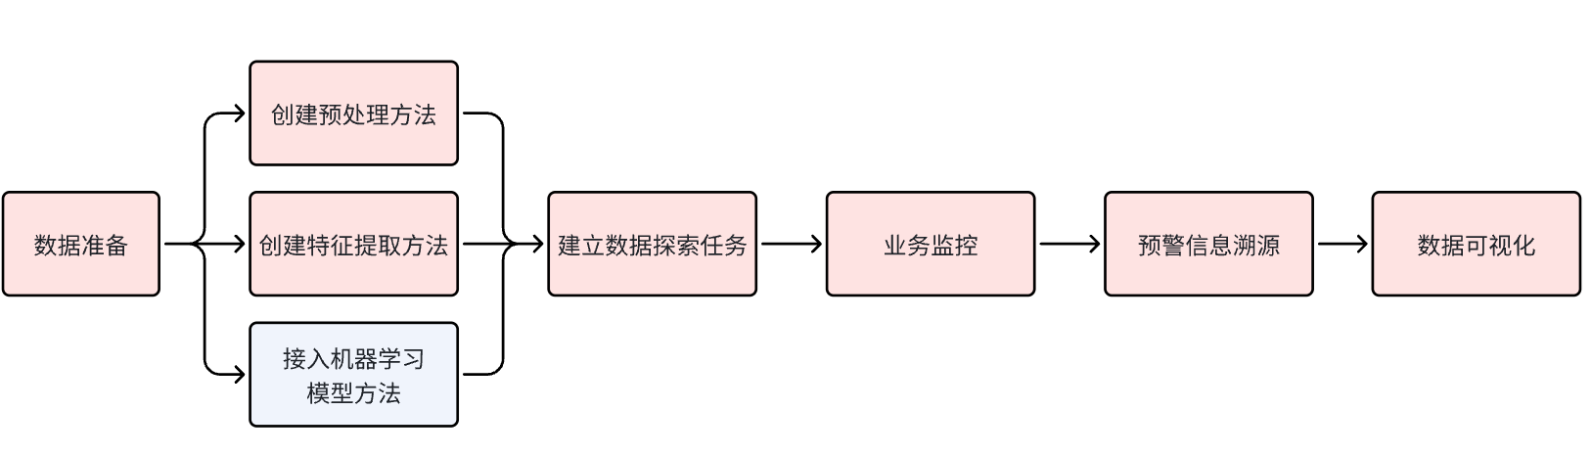
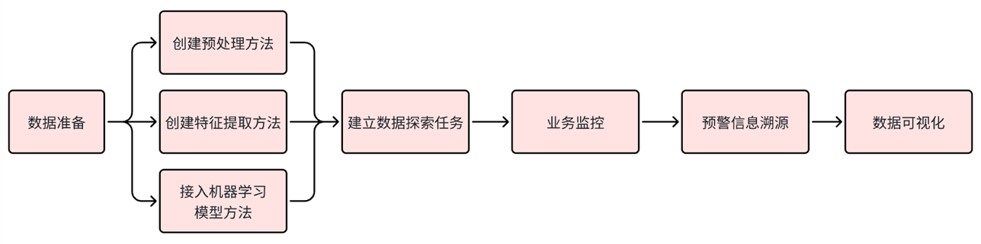
关键用户场景——单一场景涉及到的主流程
场景 | 主流程
场景一：依照指导手册或常规经验对业务数据进行实时监控。
场景二：需要利用机器学习模型辅助分析的复杂异常情况。

Slide 5
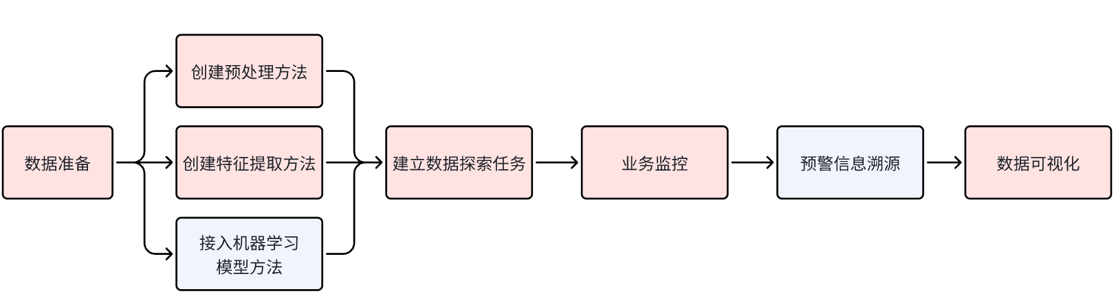
后续规划——Designer用户场景
Designer中产生的数据发给DFS，在DFS中进行分析，将分析结果以数据报表形式提供给Designer。

Slide 6
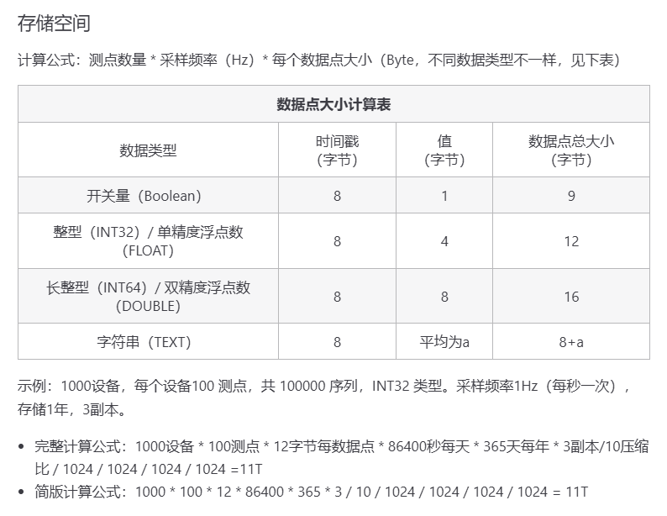
性能指标
最低配置 | 推荐配置
CPU 16 | CPU 64
内存 64 | 内存 128
磁盘 推荐SSD | 磁盘 推荐SSD
GPU 按需（根据模型需求） | GPU 按需（根据模型需求）
在最低配置下
处理 10W 条数据(数据加载、预处理、特征提取、预警规则计算) 30S
处理 100W 条数据(数据加载、预处理、特征提取、预警规则计算) 180S
时序数据存储采用IoTDB，支持横向扩容，如数据量过高采用集群部署，可秒横向扩容

